Slide 1
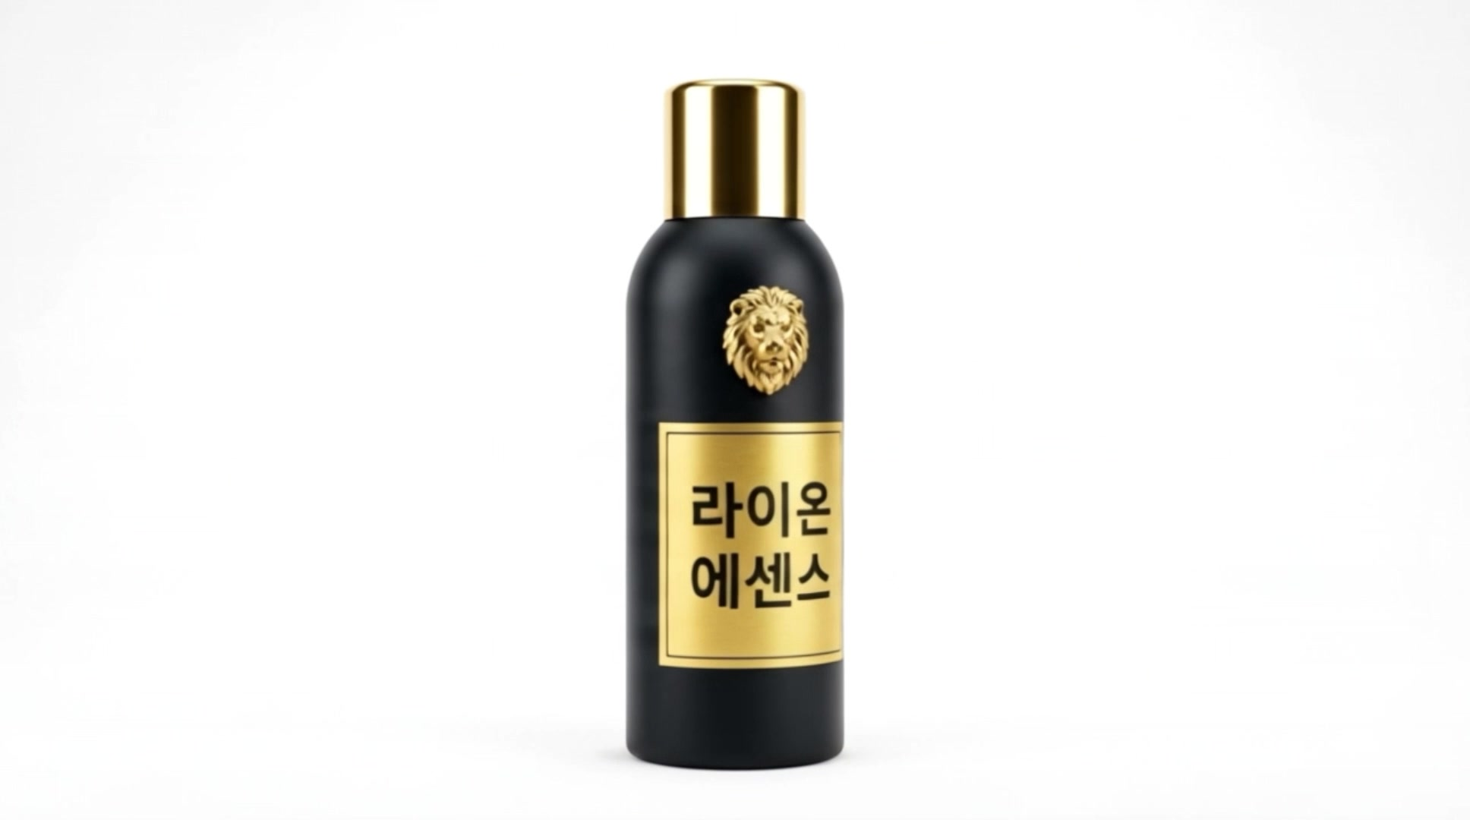
코디세이 · AI 네이티브 부트캠프
라이온 에센스
AI 영상 광고 스토리보드
사자처럼, 윤기있는 머리를 위해 라이온 에센스
10초 · 4씬 · Nano Banana + Kling + KlingVoice + CapCut

Slide 2
BRAND OVERVIEW
브랜드 개요
브랜드
라이온 에센스 — 헤어 에센스 (볼륨·윤기 케어)
타겟
20~40대 남성, 부스스하고 윤기 없는 머리 고민 + B급 유머 취향
톤앤매너
"대사는 최소한으로, 확신에 찬 짧은 대사만" — 짧고 굵게 임팩트를 주는 것이 의도
USP
아르간오일(코팅·광택) · 덱스판테놀(보습·케어)
핵심 카피
"사자처럼, 윤기있는 머리를 위해 라이온 에센스"

Slide 3
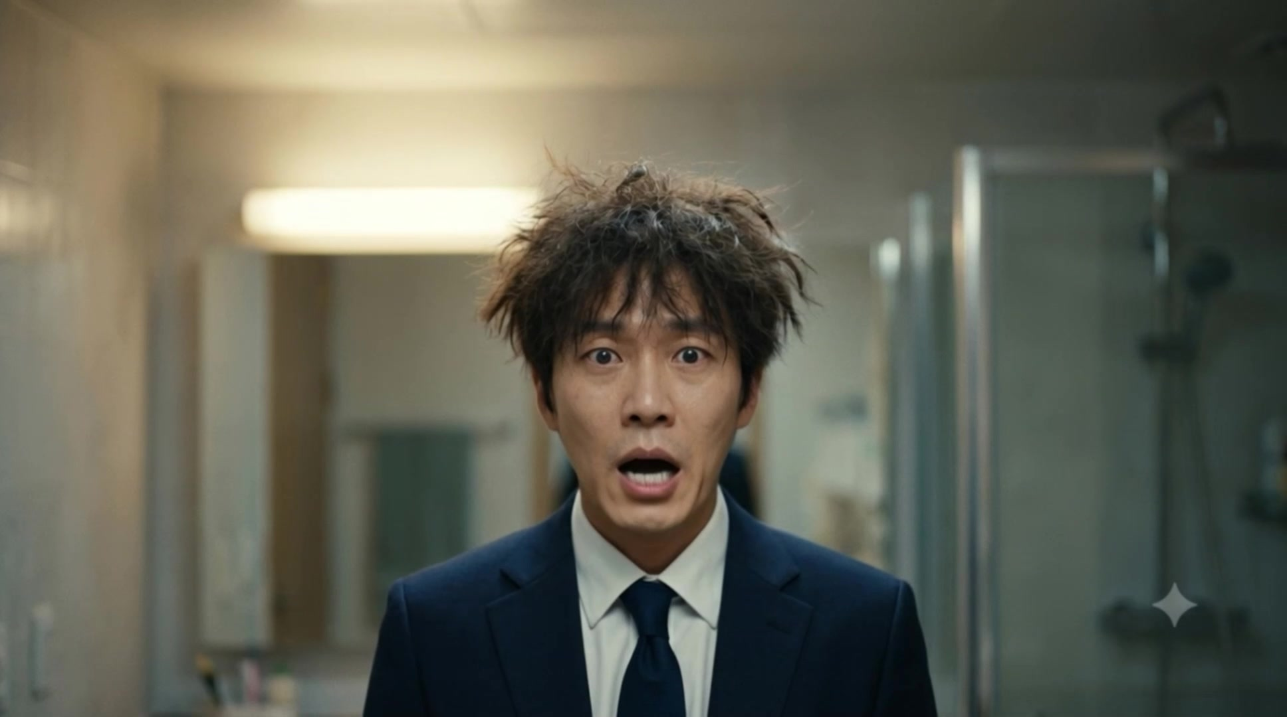
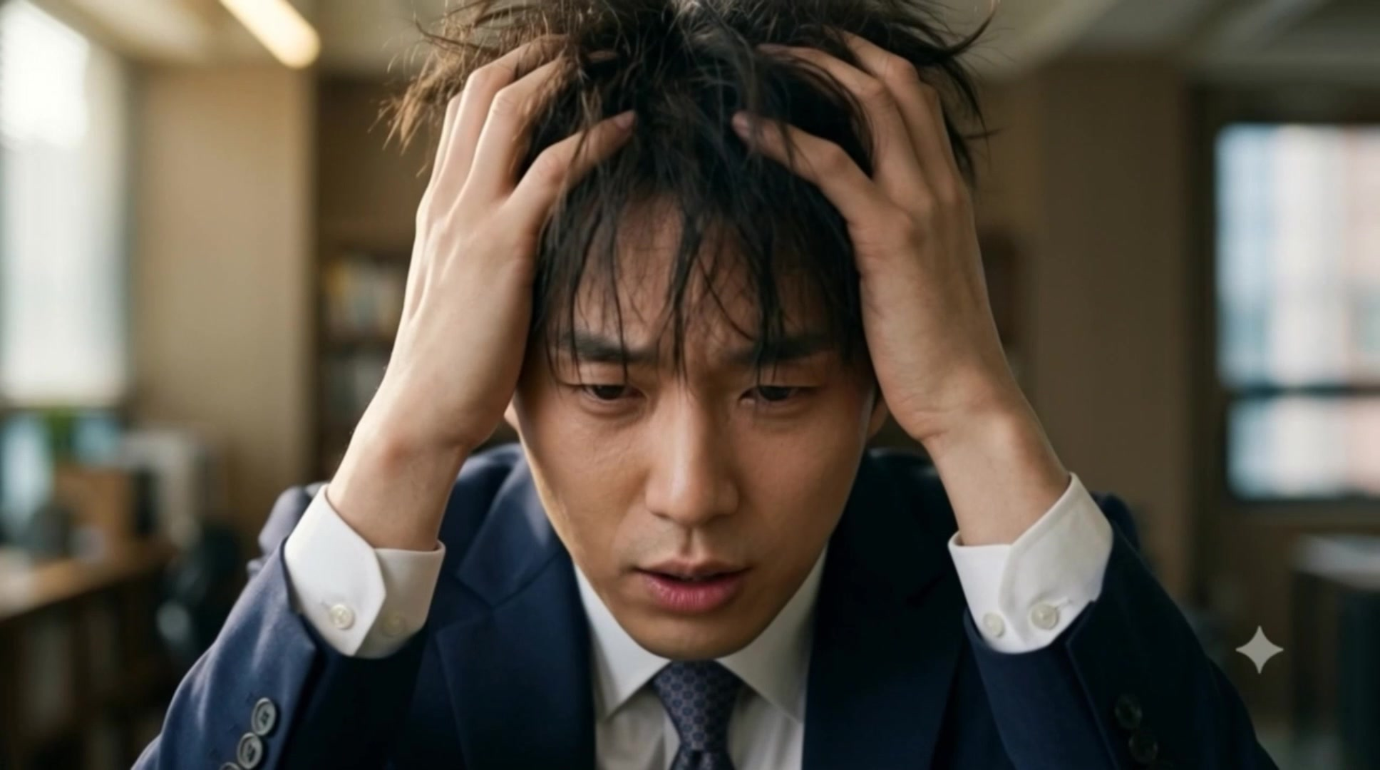
SCENE 1
0:00 – 0:02
절망 (문제 제시)
목표
면접 1시간 전, 부스스한 머리를 발견하고 절망하는 순간 — 절박함으로 문제 상황을 각인
대사 / 나레이션
"한 시간 뒤가 면접인데... 이 머리, 대체 어떡하지"
화면 텍스트
"면접 1시간 전" (편집 단계 오버레이)
사용 도구
Nano Banana(이미지) · Kling Multi Shot(영상+대사)

Slide 4
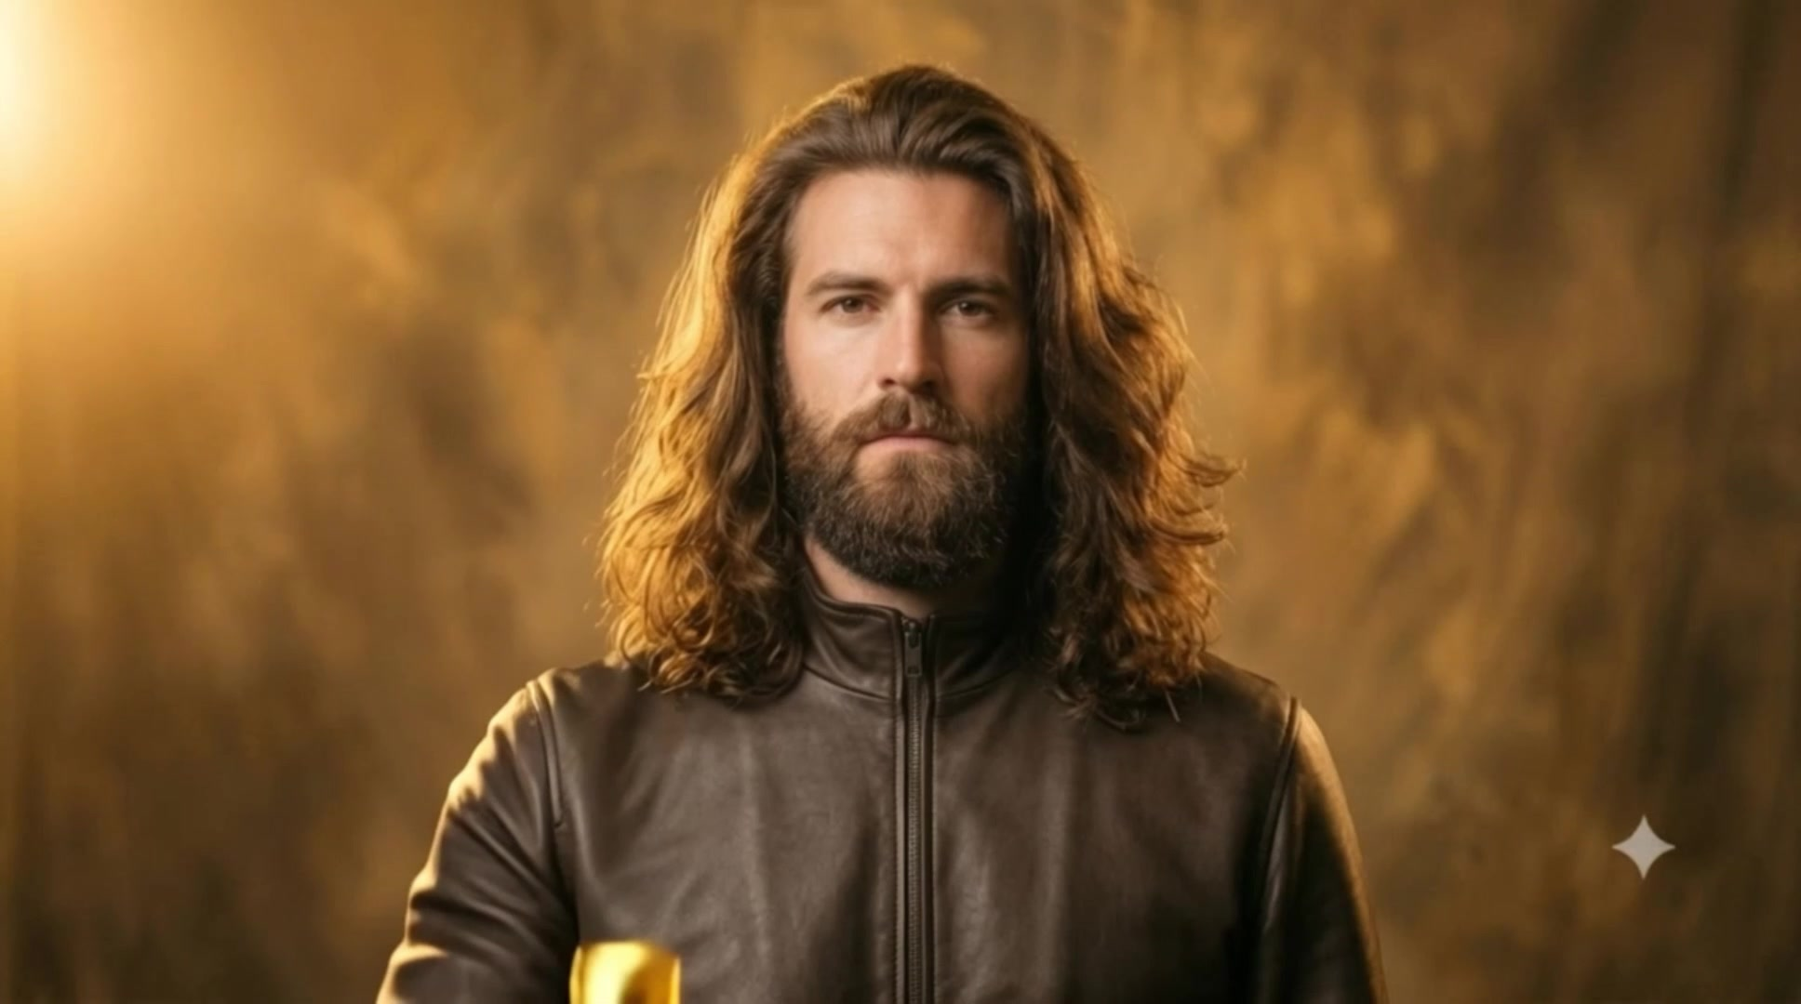
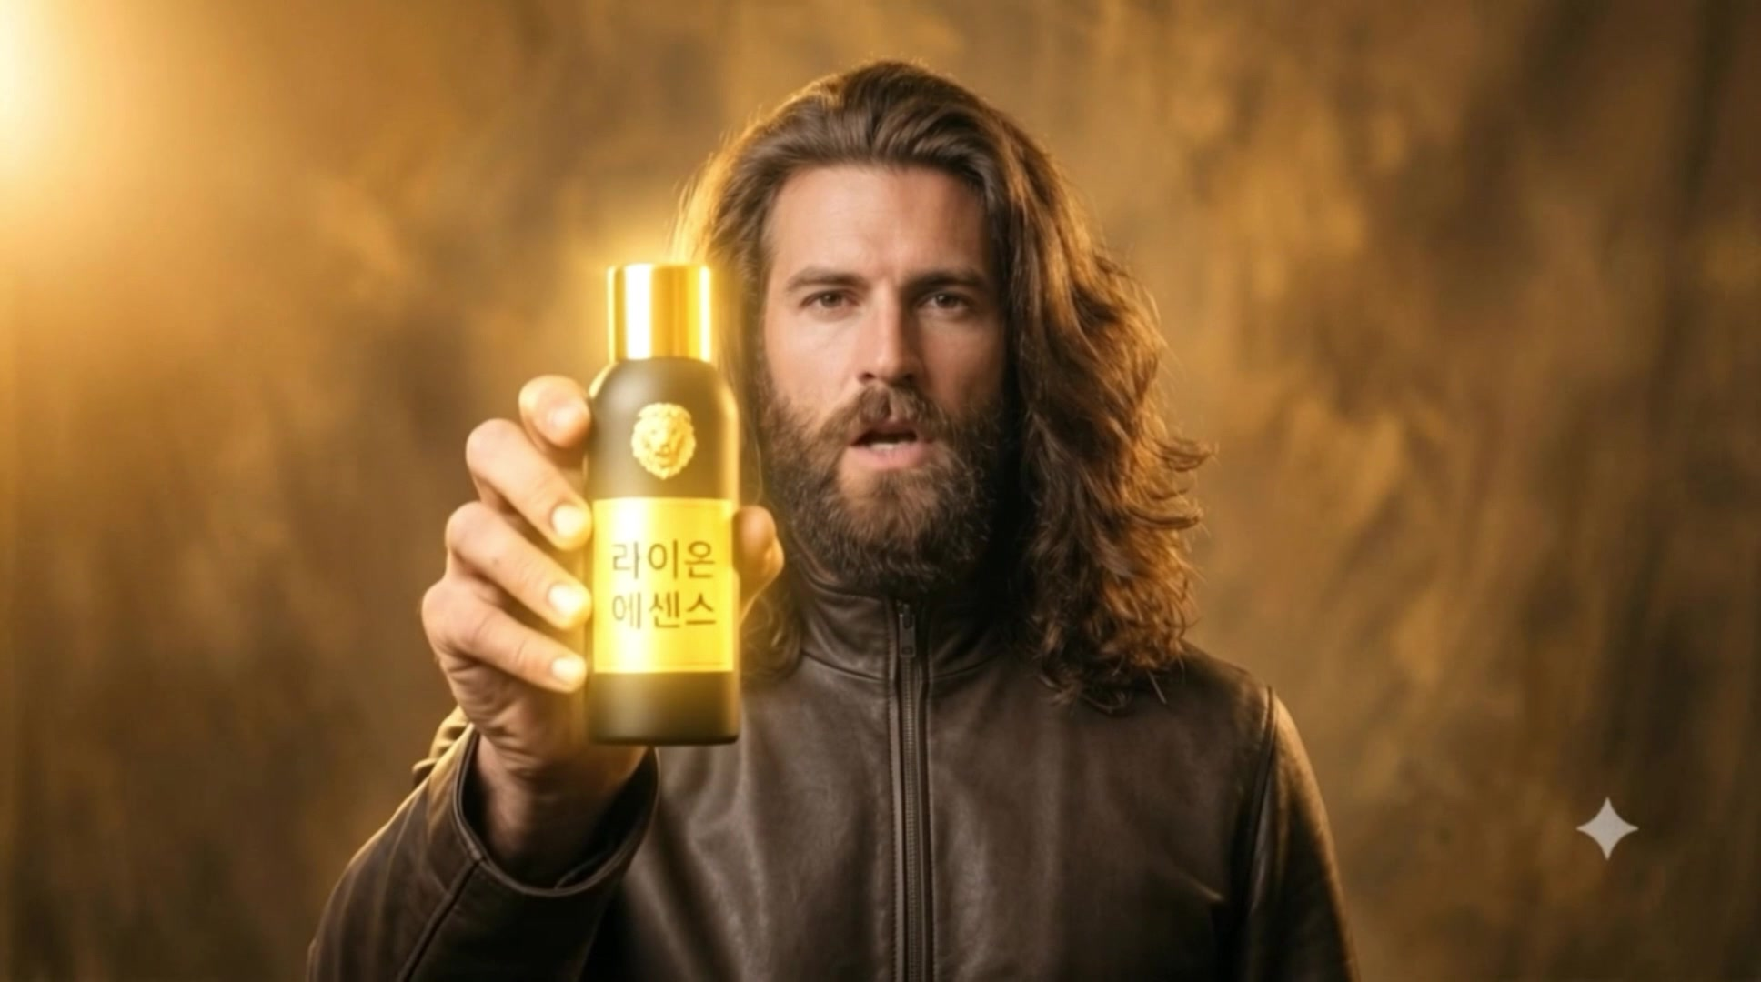
SCENE 2
0:02 – 0:05
등장 + 변신 + 제시
목표
사자가 인간(갈기맨)으로 변신해 에센스를 제시 — "라이온" 브랜드명을 서사로 직설적으로 시각화
대사 / 나레이션
"이걸... 써봐"
사용 도구
Nano Banana(이미지) · Kling(개별 생성+Multi Shot, 골드 플래시 내장) · Kling(효과음)

Slide 5
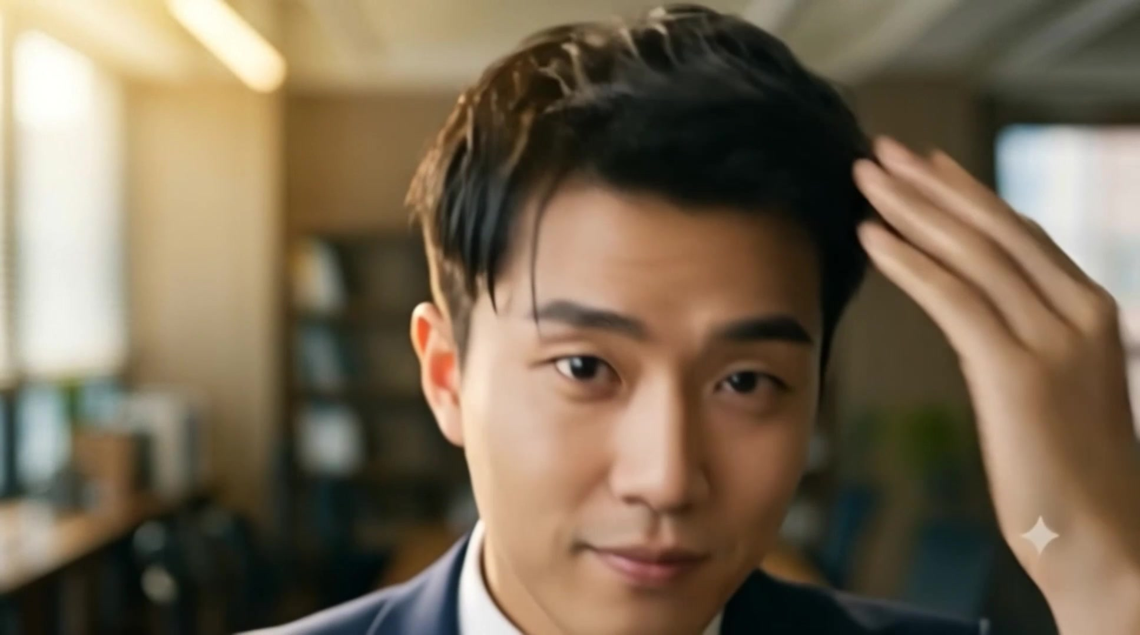
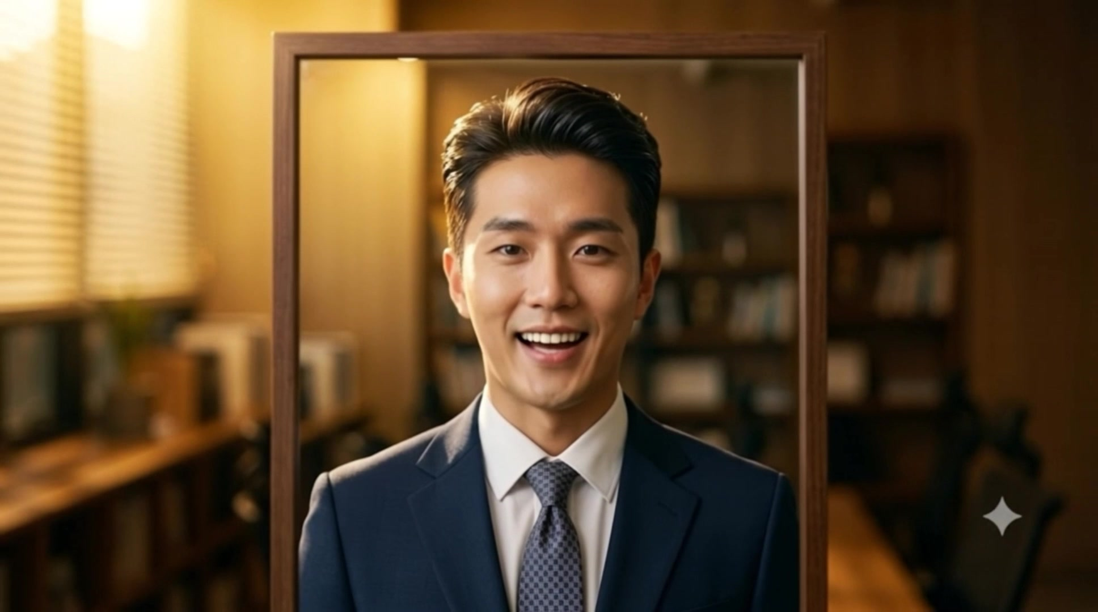
SCENE 3
0:05 – 0:07
선택 + 변신
목표
에센스 도포 후 즉시 변신 완료 — 동일 인물 유지, 헤어 상태만 극적으로 개선(갸스비 원리: 과정 생략)
대사 / 나레이션
"이게... 라이온 에센스다"
사용 도구
Nano Banana(이미지) · Kling Multi Shot(영상+대사)

Slide 6
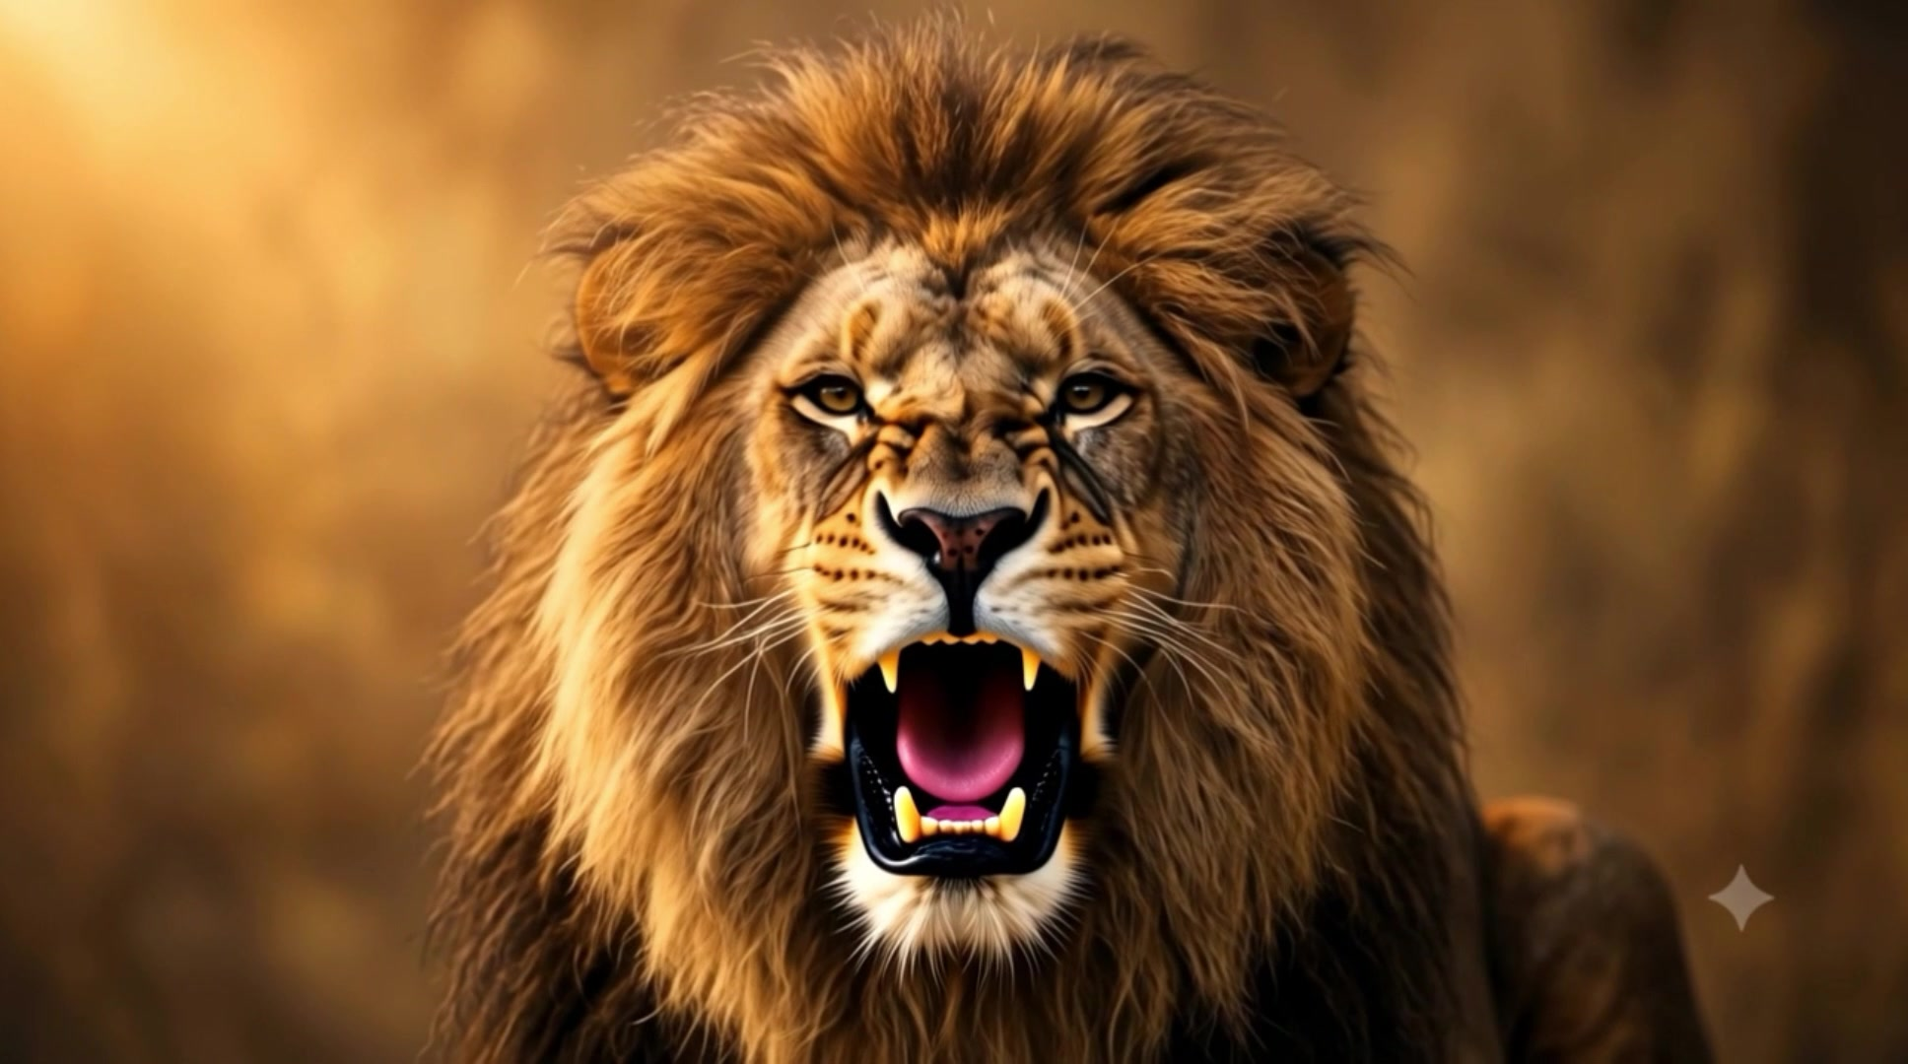
SCENE 4
0:07 – 0:10
캐치프레이즈 (CTA)
목표
사자 포효로 수미상관 콜백 → 제품+카피로 마지막 임팩트 극대화. 브랜드 노출은 씬2·3에서 이미 확보되어 성분 시각화 생략
대사 / 나레이션
"사자처럼, 윤기있는 머리를 위해 라이온 에센스" (Kling 네이티브 보이스오버)
화면 텍스트
"사자처럼, 윤기있는 머리를 위해 라이온 에센스"
사용 도구
Nano Banana(이미지) · Kling(보이스오버 내장)

Slide 7
REVISION LOG
프롬프트 수정 전 / 후
씬1 — 폰 알림 텍스트 오류
씬3 — 변신 컷 정체성 붕괴
씬4 — 성분 시각화 과다
수정 전
수정 전
수정 전
스마트폰 화면에 "면접 1시간 전" 알림 텍스트를 AI가 직접 렌더링
마스터1(갈기맨)+마스터2(남학생)를 동시 첨부해 헤어스타일만 바뀌길 기대
아르간오일·덱스판테놀 매크로 컷 2개 + 제품 컷, 총 3컷(컷당 1초)
문제
문제
문제
placeholder 텍스트가 깨져서 노출됨
AI가 얼굴까지 마스터1로 바꿔버림 (다른 사람이 됨)
브랜드 노출이 씬2·3에 이미 있어 성분 컷의 실익이 낮고 템포만 빨라짐
수정 후
수정 후
수정 후
폰 소품을 제거하고, 상단 여백을 비워 편집 단계에서 자막으로 오버레이
마스터2만 첨부, "정체성이 바뀌지 않음"을 명시 + 장발 금지 조건 추가
성분 컷 삭제, 제품+카피 1컷에 3초 전체 할당 + 사자 콜백 추가

Slide 8
FINAL OUTPUT
완성 스펙 & 사용 도구
길이
9.94초 (10초 이내)
제작 파이프라인
해상도
1920×1080, 30fps
Nano Banana — 이미지 생성 (마스터 4장 + 세부 컷)
코덱
H.264(영상) / AAC(오디오)
Kling — 영상 생성, Multi Shot, 네이티브 대사/보이스오버
전환 연출
골드 플래시(씬1→2, 씬2 내부) · 사운드 브릿지(씬2→3) · 스매시컷(씬3→4)
Suno — BGM · 효과음 · 사운드 시그니처
CapCut — 컷 편집 · 자막 · 색보정 · 최종 출력
"사자처럼, 윤기있는 머리를 위해 라이온 에센스"
코디세이 AI 네이티브 부트캠프 · AI 영상제작 과제 제출본

